Slide 1
Ampumaurheilukoulu
Vinkkejä ohjaajalle
Notes:
Tämä diasarja on tarkoitettu ampumaurheilukoulun ohjaajille toiminnan käynnistyessä.

Slide 2
Ampumaurheilukoulusta kaikki alkaa
Ampumaurheilukoulu alkaa syys – lokakuussa ja kestää kevääseen tai jopa yli kesän
Kokoonnutaan yleisimmin kerran viikossa
Ammunta aloitetaan ilma-aseilla ja ensin opetellaan ammunnan perustaidot ja taidon kartuttua mukaan voi ottaa myös ruutiaseen (kesäkaudella)
Ammunnan harjoittelu ja kilpailut toteutetaan aina valvojan johdolla
Huoltaja (äiti/isä) aina mukana

Slide 3
Kilpailu ilma-asekivääri
Notes:
Liipasin, säiliö, takatähtäin, etutähtäin, kahva, tukki, poskitukki/pakka, piippu, latausaukko ja perä

Slide 4
Kivääriammunta

Slide 5
Kilpailu ilmapistooli
Notes:
Liipasin, säiliö, takatähtäin eli hahlo, etutähtäin eli jyvä, kahva, latausaukko ja piippu

Slide 6
Pistooliammunta

Slide 7
Turvallisuus
Ammunta on sallittu vain ampumaradalla
Älä koskaan osoita aseella toista ihmistä
Varmista ettei kukaan ole ampumalinjalla
Suuntaa ase vain taulua kohti
Käsittele tyhjääkin asetta kuin se olisi ladattu
Asetta on aina kuljetettava suojakotelossa
Säilytä aseesi aina lukitussa paikassa
Kaikkien radalla kävijöiden on tutustuttava radan turvallisuussääntöihin
Käytä aina radalla kuulosuojaimia ja suojalaseja
Ampuja ei saa leuhkia omilla aseillaan, patruunoillaan eikä varusteillaan
Notes:
Ampumaradalla on turvallista
Urheiluammunta on turvallinen harrastus, jossa tapahtuu vahinkoja erittäin harvoin. Ampumaurheilukouluissa ohjaajat neuvovat aloittelijoita turvallisuusasioissa. Jo ampumaurheilukoulussa opitaan, että ase urheiluvälineenä edellyttää kaikilta harrastajilta vastuuntuntoa ja huolellisuutta. Kokemus on osoittanut, että lapset ja nuoret omaksuvat erittäin hyvin annetut ohjeet ja opetetut asiat. Ammunnan harjoittelu tapahtuu aina ampumaradalla. Jokaisella ampumaradalla on turvallisuusmääräykset, joihin kaikkien radalla kävijöiden on tutustuttava. Harjoitukset ja kilpailut toteutetaan aina turvallisuusasiat huomioiden ja aina valvojan johdolla. Aseiden turvallinen käsittely, oikea ja asiallinen suhtautuminen aseisiin ja kanssaharrastajiin sekä turvallisuusmääräykset ovat juuri sitä tietoa ja toimintaa, jota ampumaurheiluseuroissa painotetaan.

Slide 8
Kultahippupassi
Notes:
Ampumaurheilukoululaisten vakuutus Kultahippupassissa
Kaikille ampumaurheilukoululaisille suositellaan Kultahippupassia, sillä kaikki passin lunastaneet ovat vakuutettuja Sporttiturva-vakuutuksella. Vakuutus sisältää tapaturmavakuutuksen ja vastuuvakuutuksen. Vakuutus on voimassa alle 16-vuotiailla. Vakuutus kattaa tapaturmat ja vahingot, jotka tapahtuvat seuran harjoituksissa tai kultahippukilpailuissa sekä matkalla urheilupaikalle ja takaisin, mukaan lukien ampumaurheilukoululaisen kuljettajana toimiva aikuinen ”kotiovelta – kotiovelle”. Kultahippupassi toimii myös ampumaurheilukoululaisten kilpailulisenssinä Kultahippukilpailuihin. Kultahippupassit tilataan Ampumaurheiluliitosta.

Slide 9
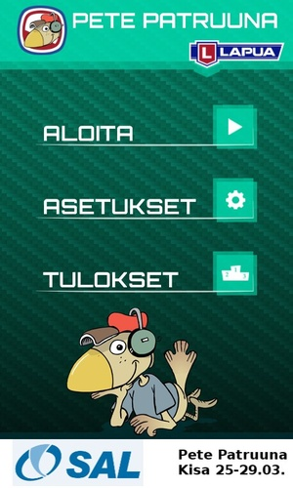
Pete Patruuna sovellus
Notes:
Sovelluskaupoista voi ladata ilmaisen Pete Patruuna –älypuhelinohjauksen. Se toimii Android ja iOS puhelimissa. Kirjaudu sovellukseen syöttämällä käyttäjätunnuksesi (vapaavalintainen haluamasi nimimerkki) sekä valitsemalla edustamasi seuran lyhenne.
Pete Patruuna sovelluksella voi harjoitella ammuntaa missä vain: - oikeaa liipaisua ja tähtäyskuvaa
Tähtäimien säätöä (toimii samalla tavoin kuin oikeassakin ilmakiväärissä)
Voit osallistua kilpailuihin ja verrata omia tuloksiasi muiden ampujien tuloksiin. Osallistuminen on vapaaehtoista ja maksutonta. Kilpailut löytyvät osoitteesta ampumaurheiluliitto.fi ja niistä tiedotetaan myös SAL Facebook- sivuilla. Palkintojen jakoa varten tarvitaan yhteystiedot. Alaikäisten tulee pyytää huoltajalta lupa sähköpostiosoitteen ja puhelinnumeron kirjaamiseen. Sovellukseen voi vaihtoehtoisesti syöttää myös huoltajan tiedot.

Slide 10
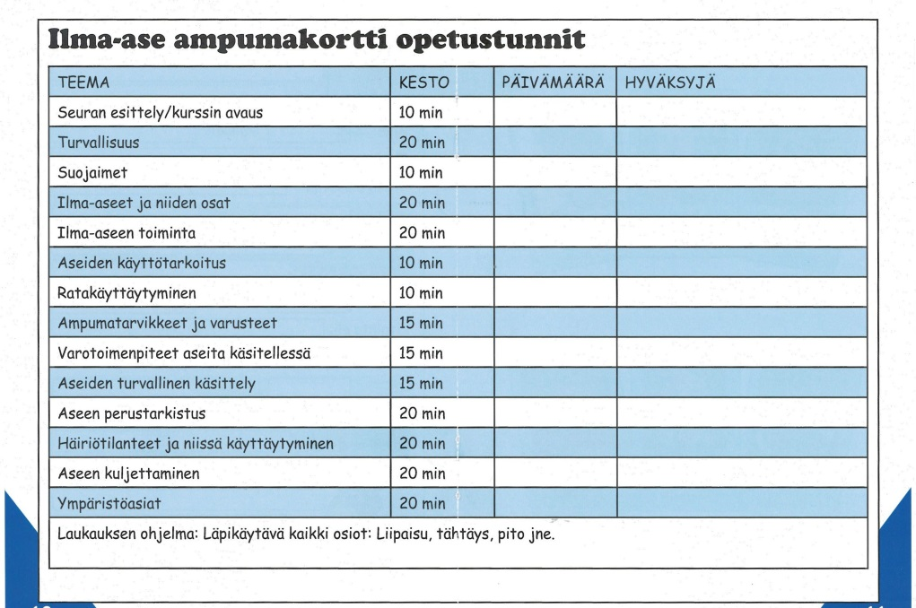
Ilma-aseampumakortti
Notes:
Kultahippukoululaisille jaettavassa kultahippupassissa suoritukset kerätään keskiaukeamalle. Keskiaukeamalle on jaoteltu aiheet, jotka ampumakortin saadakseen tulee käydä läpi. Aiheisiin liittyvän koulutusaineiston saa jokainen Kultahippupassien tilaaja eli ampumaurheilukoulun ohjaaja paperiversiona. Katso ilma-aseampumakortista vielä tarkemmin seuraavalta sivulta.

Slide 11
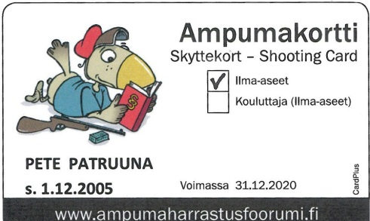
Ilma-asekortti
Notes:
Ampumaurheilukouluihin on voinut kahden vuoden ajan liittää myös ilma-aseampumakortin suorittamisen. Nämä suoritukset on ollut helppo toteuttaa ampumaurheilukoulun vuosiohjelman yhteydessä.
Jokaisen aiheen läpikäynnin jälkeen ohjaaja laittaa päivämäärän Kultahippupassiin - milloin aihe on käsitelty ja kuittaa sen nimikirjaimillaan (kts edellinen dia). Kaikki aiheet on käytävä läpi ennen kuin ilma-aseampumakortin voi tilata Ampumaurheiluliitosta. Ilma-aseampumakortin liittäminen ampumaurheilukoulun toimintaan on erittäin suositeltavaa. Ampumaurheilukoululaisten on helppo suorittaa ilma-asekortti, koska aiheet ovat sellaisia, jotka käydään ampumaurheilukouluissa läpi jo normaalisti. Ja itse ohjaajat suoriutuvat kouluttamisesta helposti hyvän koulutusmateriaalin ansiosta.

Slide 12
Vakuutusturva
Kultahippupassin lunastaneet on vakuutettu Sporttiturva -vakuutuksella
Vakuutus sisältää tapaturmavakuutuksen ja vastuuvakuutuksen sekä kattaa tapaturmat ja vahingot, jotka sattuvat
- Seuran harjoituksissa
- Kultahippukilpailuissa
- Matkalla urheilupaikalle ja takaisin ”kotiovelta kotiovelle”
- Kuljettajana toimivalle aikuiselle
Ohjaajana toimivat ovat vakuutettu Tuplaturva -vakuutuksella, joka kattaa seuran toiminnassa sattuneet vahingot
- Toimihenkilölle
- Ohjaajille
- Talkoolaisille
Notes:
Vakuutukset
Toiminnan kuvauksessa ja tervetuloakirjeessä tmv. kerrotaan osallistujille, sisältyykö osallistumismaksuun vakuutus vai ei – ja jos osallistujat on vakuutettu, niin miten. Nämä ovat tärkeitä tietoja osallistujien vanhemmille ja ehkäisevät epäselvyyksiä mahdollisissa vahinkotilanteissa.
Ohjaajat vakuutettu Tuplaturvalla
Kaikki SAL:n jäsenseurojen toimihenkilöt ja ohjaajat on puolestaan vakuutettu Tuplaturva –vakuutuksella. Tuplaturva kattaa seuran toiminnassa toimihenkilöille, ohjaajille ja talkoolaisille sattuneet tapaturmat. Tuplaturvaan kuuluu myös vastuuvakuutus kolmannelle osapuolelle (esim. yleisö) aiheutuneesta tapaturmasta tai vahingosta.

Slide 13
Ampumaurheilukoulusta reppu täyteen!
Notes:
Tekniikan ja taidon kehittyminen
Urheilusuorituksessa tärkeimmät osatekijät ovat taito ja tekniikka. Taitojen oppimisen herkkyyskausi on lapsuudessa. Tämän vuoksi niiden kehittämiselle on annettava mahdollisuus lapsuudesta lähtien. Hermosto kehittyy lapsella hyvin nopeasti kasvun myötä. Tämä mahdollistaa liikkeiden ja liikkumisen taitojen nopean kehityksen. Lapselle kehittyy 1-5 vuoden iässä lajitaitojen oppimisen edellytykset, ns. koordinatiiviset edellytykset. Nämä kehittyvät lapsella luonnollisesti itsestäänkin ilman, että niihin kiinnitetään erityisesti huomiota.
Koordinatiivisia edellytyksiä ovat
Reaktiokyky
Suuntautumiskyky
Rytmittämiskyky
Tasapainokyky
Erottelukyky
Yhdistelykyky
Sopeutumiskyky
Urheilulliset yleistaidot kehittyvät yhdessä koordinatiivisten edellytysten kanssa. Voidaan sanoa, että yleistaitojen kehittämisen ja kehittymisen kannalta ikävuodet 1-6 ovat parhaita. Yleistaitojen vakiinnuttamisen, koordinatiivisten edellytysten ja erityisesti urheilullisten lajitaitojen kehittymisen kannalta ikävuodet 7-10 ovat hyvää aikaa. Käytännössä tämä tarkoittaa lapsella mahdollisimman monipuolisen liikunnan harrastamista, jolloin hänelle muodostuu hyvä ja monipuolinen taitotaso, jota tulevaisuudessa voi hyödyntää omassa urheilulajissa. Lapsella kehittyminen tapahtuu usein luonnostaan erilaisten leikkien ja pelien myötä.
Esimerkiksi ammunnassa on hyötyä jos lapsella on hyvin kehittynyt tasapainoaisti ja oman vartalon hahmottamiskyky ja hallinta.
Lapselle olisi hyötyä oppia tärkeät perusasiat hyvin jo nuoresta pitäen. Jo alle 10-vuotias pystyy ampumaan hallitusti ja tarkasti istumatuelta, kun hänelle opetetaan perusasiat. Perustekniikan opetteleminen vaiheittain, yksi asia kerrallaan oikein, on edellytys kokonaistekniikan hallitsemiseen. Istumatuelta tähtäyksen ja liipaisun opettelu on hyvä lähtökohta nuorelle ampujalle. Kun nämä asiat ovat kunnossa, voidaan aloittaa esim. totuttelu pystyasennosta ampumiseen, jolloin täytyy tietysti huomioida nuoren voimataso. Kaikki eivät jaksa kannatella asetta kovinkaan monen laukauksen aikaa väsymättä, kun toinen saman ikäinen jaksaa ampua paljonkin laukauksia esim. pystyasennosta.
Nykyisin on saatavilla nuorille tarkoitettuja kevennettyjä aseita, joilla nuori voi kokeilla ampumista täydellisestä ampuma-asennosta. Ampuminen pystyasennosta ei kuitenkaan saa tuottaa lapselle liian suurta fyysistä ponnistusta. Tällöin vartaloon kohdistuu runsaasti toispuoleista rasitusta ja tällöin on myös vaara oppia väärä ampumistekniikka, koska ampuma-asento ei ole oikea. Valmentajalla onkin vastuu seurata, milloin nuori on valmis siirtymään uuteen ampumistekniikkaan tai asentoon. Yhden seuran aseen voi myös keventää nuorille ampujille tähän tarkoitukseen mahdollisuuksien mukaan. Tämä ei tarkoita sitä, että nuoren tulisi siirtyä kokonaan ampumaan pystyasennosta, vaan hän voi kokeilla sitä aina välillä omien voimien ja taitotason mukaan. Varsinkin nuorten ampujien on hyvä harjoitella esim. istumatuelta ampumista pääsääntöisenä harjoittelumuotona.

Slide 14
Harjoittelun monipuolisuus
Notes:
Tekniikan harjoittaminen
Lajitaidon osuus harjoittelussa kasvaa koko ajan lapsen kehittyessä. Lajiharjoittelun voi aloittaa taitopainotteisissa lajeissa, kuten ammunnassa jo alle 10-vuotiaana, jopa 7-vuotiaana. Näin nuorella tämä tarkoittaa ammunnassa helppojen lajitaitojen harjoittamista. Perustaidot ovat tärkeä taitopohja, kun myöhemmällä iällä voimien salliessa aloitetaan harjoittelu ”oikeasta” ampuma-asennosta. Taidot voi oppia myöhemminkin esim. murrosiän jälkeen tai aikuisiällä, mutta se vaatii paljon enemmän taitoharjoittelua. 10-12-vuoden ikää voikin sanoa lajitaitojen kulta-ajaksi, koska silloin on helpointa oppia jonkin tietyssä lajissa vaadittavat lajitaidot. Lasten harjoittelussa tulisi olla jo varhaisessa vaiheessa mukana osaava valmentaja tai ohjaaja. Olisi tärkeää, että jo lapsesta lähtien lajin perusasiat opitaan oikein, eikä myöhemmin tarvitse tehdä turhaa työtä väärän tekniikan korjaamiseen. Tällöin varhain aloitetusta harjoittelusta saadaan paras hyöty lapsen kehittymiselle.
Lajiharjoittelu
Ammunta on taitolaji, jossa suurta osaa harjoittelussa näyttelee laatu. Harjoittelun laatu tarkoittaa teknisesti mahdollisimman oikein eli ”puhtaasti” tehtyjä suorituksia. Suoritus käsittää kaikki asiat laukaukseen valmistautumisesta jälkipitoon asti. Laadun lisäksi parhaaseen mahdolliseen lopputulokseen pääseminen vaatii myös määrää eli riittävästi laukauksia. Harjoittelun laadun ja määrän on kuljettava käsi kädessä: vaikka pyritään suureen laukausmäärään, silti kaikki harjoitukset, myös yksittäisen laukauksen tasolla, on myös oltava laadukkaita. Laukaisumääristä riippumatta harjoittelun laatu kannattaa pitää mahdollisimman korkealla: ammuskelua ilman keskittymistä oikeiden asioiden tekemiseen ei opita kunnolla ammunnassa vaadittavaa taitotasoa. Hyvin korkealla harjoittelun laadulla on mahdollista oppia ja kehittyä ammunnassa paremmin kuin panostamalla pelkästään harjoittelun määrään.

Slide 15
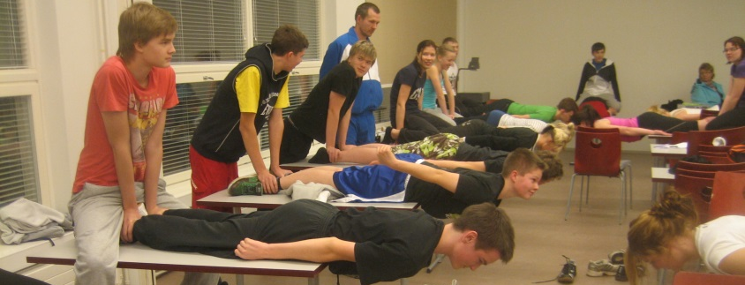
Ryhmässä yhdessä harjoitellen
Notes:
Kannusta – älä lannista! Myönteisellä ja kannustavalla ohjaamistavalla saat lapset viihtymään ampumaurheilun parissa, oppimaan paremmin ja tuntemaan turvallisuutta.
Lasten ja nuorten urheilun eettiset linjaukset ”Unelma hyvästä urheilusta” ovat syntyneet tarpeesta löytää perusteet hyvälle, lasten ja nuorten kasvua ja kehitystä edistävälle urheilulle. Unelma hyvästä urheilusta –linjauksen lähtökohtana on, että jokainen urheilussa mukana oleva lapsi ja nuori voi olla mukana urheilutoiminnassa omalla tasollaan ja että urheiluharrastus tukee hänen henkistä ja fyysistä kasvuaan hyvinvoivaksi ihmiseksi. Katso SLU.n tekemä materiaali tästä linkistä: https://slideplayer.fi/slide/11851028/
Materiaalia ei ole päivitetty Olympiakomitean puolelta vielä.

Slide 16
Hyvän urheilun edellytykset / lasten urheilu
Lasten urheilun tärkeimpänä tavoitteena on ilo urheilusta ja liikkumisesta.
Urheilun ilo syntyy uuden oppimisesta, sosiaalisista suhteista, erilaisista tunteista ja leikkimielisestä kilpailusta.
Tärkeää on, että lapsi tulee kohdatuksi yksilönä ja että hän tulee kuulluksi.
Lapsella on oikeus turvalliseen urheiluun.
Lasten urheilussa toimivien aikuisten tulee ymmärtää esimerkkiroolinsa ja vastuunsa toiminnan laadusta.
Aikuiset tekevät yhteistyötä siten, että toiminta tukee lapsen terveellistä ja turvallista kasvua ja kehitystä sekä tekee mahdolliseksi monipuolisen liikunnan.
Vastuu kasvatuksesta kuuluu vanhemmille. Valmentaja tukee lapsen kasvatusta, ja valmentajalla on oikeus saada toimintaansa vanhempien, urheiluseuran ja muiden toimijoiden tukea.
Kaikki toiminnassa mukana olevat osallistuvat ilmapiirin rakentamiseen. On tärkeää, että toiminnassa otetaan huomioon muut siten, että ilo, oppiminen ja turvallisuus toteutuvat kaikille kaikissa tilanteissa.
Notes:
Katso lisää valmentajalla on väliä kampanjasta
https://www.suomenvalmentajat.fi/arvostus/valmentajalla-on-valia-kampanja/

Slide 17
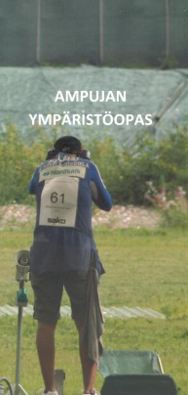
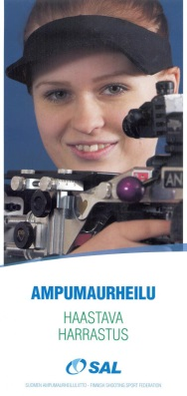
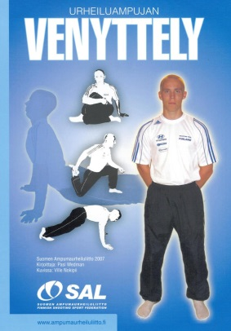
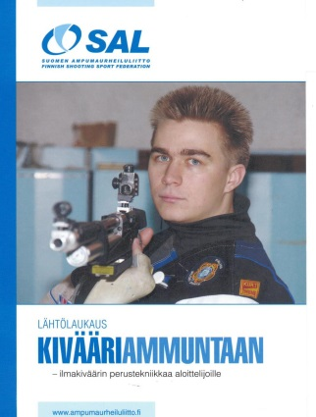
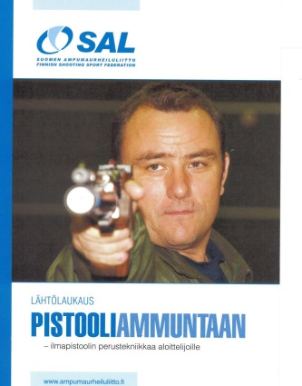
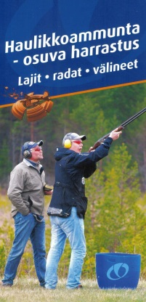
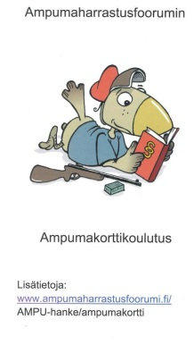
Ampumaurheilukoulun oheismateriaaleja

Slide 18
Ohjaajakoulutus

